Slide 1

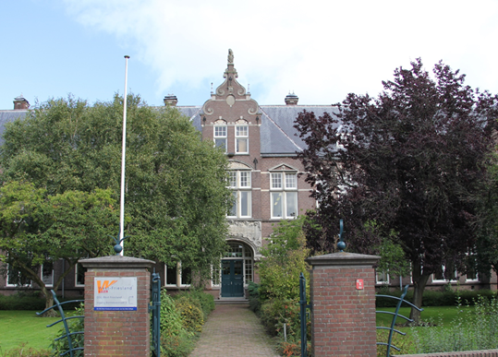
Welkom ouders van V2
Kloppen de gegevens van u en uw kind in Magister nog?
Notes:
Mariska

Slide 2
Intro
Mentoren
V2A mw. S. Veldink
V2B mw. M. Klap & Mw. R. Schavemaker

Slide 3

Rol mentor
Driehoek ouders – school - leerling
Groepsvorming (creëren veilige leeromgeving)
Eerste aanspreekpunt algemene schoolzaken
(eerste aanspreekpunt vakinhoudelijke zaken is de vakdocent)
BOOST-uren
Bij hulpvraag: opstellen leerlingplan, evalueren, bijstellen, eventueel opschalen naar IOT wanneer nodig
MOL-gesprekken :
in november/december
Notes:
Annebel

Slide 4
Leerlingcoördinatoren
Een brugfunctie tussen leerlingen, ouders, mentor en afdelingsleider
Verlof aanvragen van leerlingen.
i.s.m. mentor, monitoren van leerlingen.
Het aannemen en verwerken van alle leerling-gerelateerde zaken die voorbij komen.
De mentor blijft het eerste aanspreekpunt, daarna komen de leerlingencoördinatoren in beeld.
osg-leerlingzaken@atlascollege.nl

Slide 5
Mijn OSG
Alle praktische informatie op de website:
Ziek, verlof, regels etc.
Snelkoppelingen naar belangrijke programma's als Outlook, Zermelo, Magister, Teams
Communicatie:
Teams
Magister
- Outlook: mails vanuit administratie
OSG-leerlingzaken@atlascollege.nl
Notes:
Mariska

Slide 6
Belangrijke zaken om te benoemen:
Telefoon thuis of in de kluis.
Altijd leesboek mee, niet alleen bij gepland lees-uur.
Als er iets is graag contact opnemen.
Wijzigingen verzuim; zie volgende dia met filmpje Magister app.
Notes:
Annebel

Slide 7
Rekenen en Taal
JIJ-toets wordt binnenkort afgenomen (OSG week, zowel rekenen als taal )
Bij onvoldoende score hebben leerlingen periode 2/3 of 4 een BOOST uur (8e of 9e) extra rekenen
Monitoring door reken- en taaldocenten

Slide 8
Krachtige Klas
Echt kennismaken
Samen (durven) werken
Veiligheid
Positieve groepsvorming
Wederzijdse afhankelijkheid
Faalangstreductie
OSG weken

Slide 9
Verzuim
Wij willen graag weten waar onze leerlingen zijn.
Ziekmelden kunt u aan ons melden via Magister. Graag voor 8:30 uur op de eerste dag dat uw kind ziek is. Het is ook de bedoeling dat u uw kind weer beter meldt.
Vanaf het schooljaar 2025-2026 is het mogelijk voor ouders/verzorgers om hun kind ziek, absent en beter te melden via de Magister-app.
Informatie ook in de nieuwsbrief van afgelopen week.
In dit filmpje wordt uitgelegd hoe het ziekmelden via de magister app werkt: https://www.youtube.com/watch?v=OjCMCbIYPHA
Notes:
Annebel

Slide 10
Verzuim
Vóór 8:30 ziek gemeld door ouder(s)/verzorger(s) via Magister.
→
→
Spijbeluren worden dubbel ingehaald.
Beter melden na herstel.
Verzuim om andere redenen vooraf in de Magister-app
Bij vragen: osg-absentie@atlascollege.nl
Reden van verzuim moet doorgegeven worden.
Bij uitblijven van reden wordt dit spijbelen.
Afwezig zonder melding. Ouders ontvangen mail.
Notes:
Annebel

Slide 11
Handelingen te laat komen
→
→
Volgende dag om 8 uur melden.
→
1e uur te laat
Melden bij receptie
Elk ander uur minder dan een kwartier te laat
Melden bij docent
Elk ander uur meer dan een kwartier te laat
Onbekend absent. Geen toegang tot de les.
Uur dubbel inhalen.
Notes:
Mariska

Slide 12
Belangrijke data OB, zie ook nieuwsbrief voor ouders.
23 en 24 september Schoolfotograaf
28 september t/m 2 oktober OSG week
5 t/m 9 oktober 40-minutenrooster
9 oktober Paarse Vrijdag
12 t/m 16 oktober Herfstvakantie
16 november t/m 14 december MOL-gesprekken
16 t/m 20 november 40-minutenrooster
10 december Wintergala
18 december 40 minutenrooster t/m 5e uur, aansluitend mentoractiviteit
21 december t/m 1 januari Kerstvakantie
4 januari 1e uur vrij
4 en 5 februari Open dagen OSG. 4 feb aangepast rooster, 5 feb lesvrije dag, er
kunnen nog wel onderwijsactiviteiten ingepland worden.
19 februari t/m 26 februari Voorjaarsvakantie
1 t/m 5 maart 40-minutenrooster
1 t/m 25 maart MOL-gesprekken
26 t/m 29 maart Paasweekend
12 t/m 16 april OSG-week 2
26 april t/m 7 mei Meivakantie
17 mei Tweede Pinksterdag
24 juni Zomerfeest
12 juli t/m 22 augustus Zomervakantie
(17) 18 t/m 24 juni Toetsweek
Notes:
Mariska

Slide 13
Zijn er nog vragen?
Graag opgeven voor:
Vrijwilliger mediatheek
Vrijwilliger surveillance
Klankbordgroep vwo

Slide 14
Belangrijke e-mailadressen
osg-receptie@atlascollege.nl
osg-absentie@atlascollege.nl
osg-leerlingzaken@atlascollege.nl

Slide 15

Zijn er nog vragen???

